Slide 1
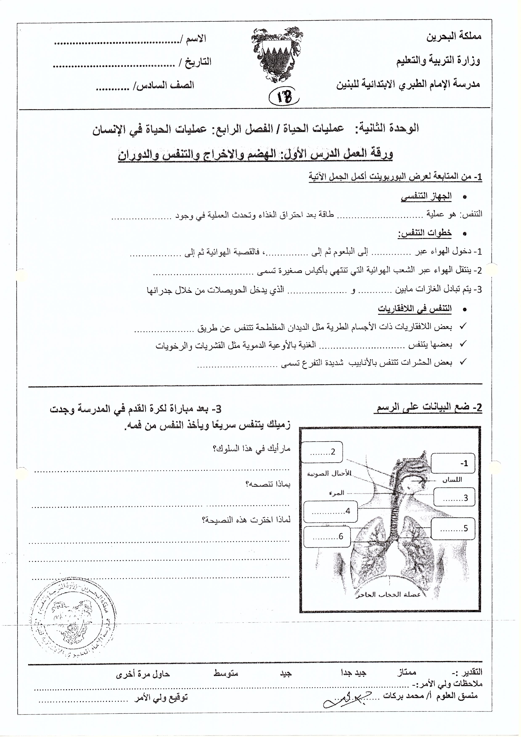
الاكسجين
تحرير و انطلاق
الرئتين
الحنجرة
الانف
الحويصلات الهوائية
الهواء
الدم
الانتشار
الخياشيم
القصيبات

Slide 2
البلعوم
غير صحيح
الانف
لان التنفس من الفم قد يكسبنا بكتيريا وجراثيم
الحنجرة
القصبة الهوائية
الرئة
الشعب الهوائية
لان التنفس من الانف يكسب القوة للرئة

Slide 3
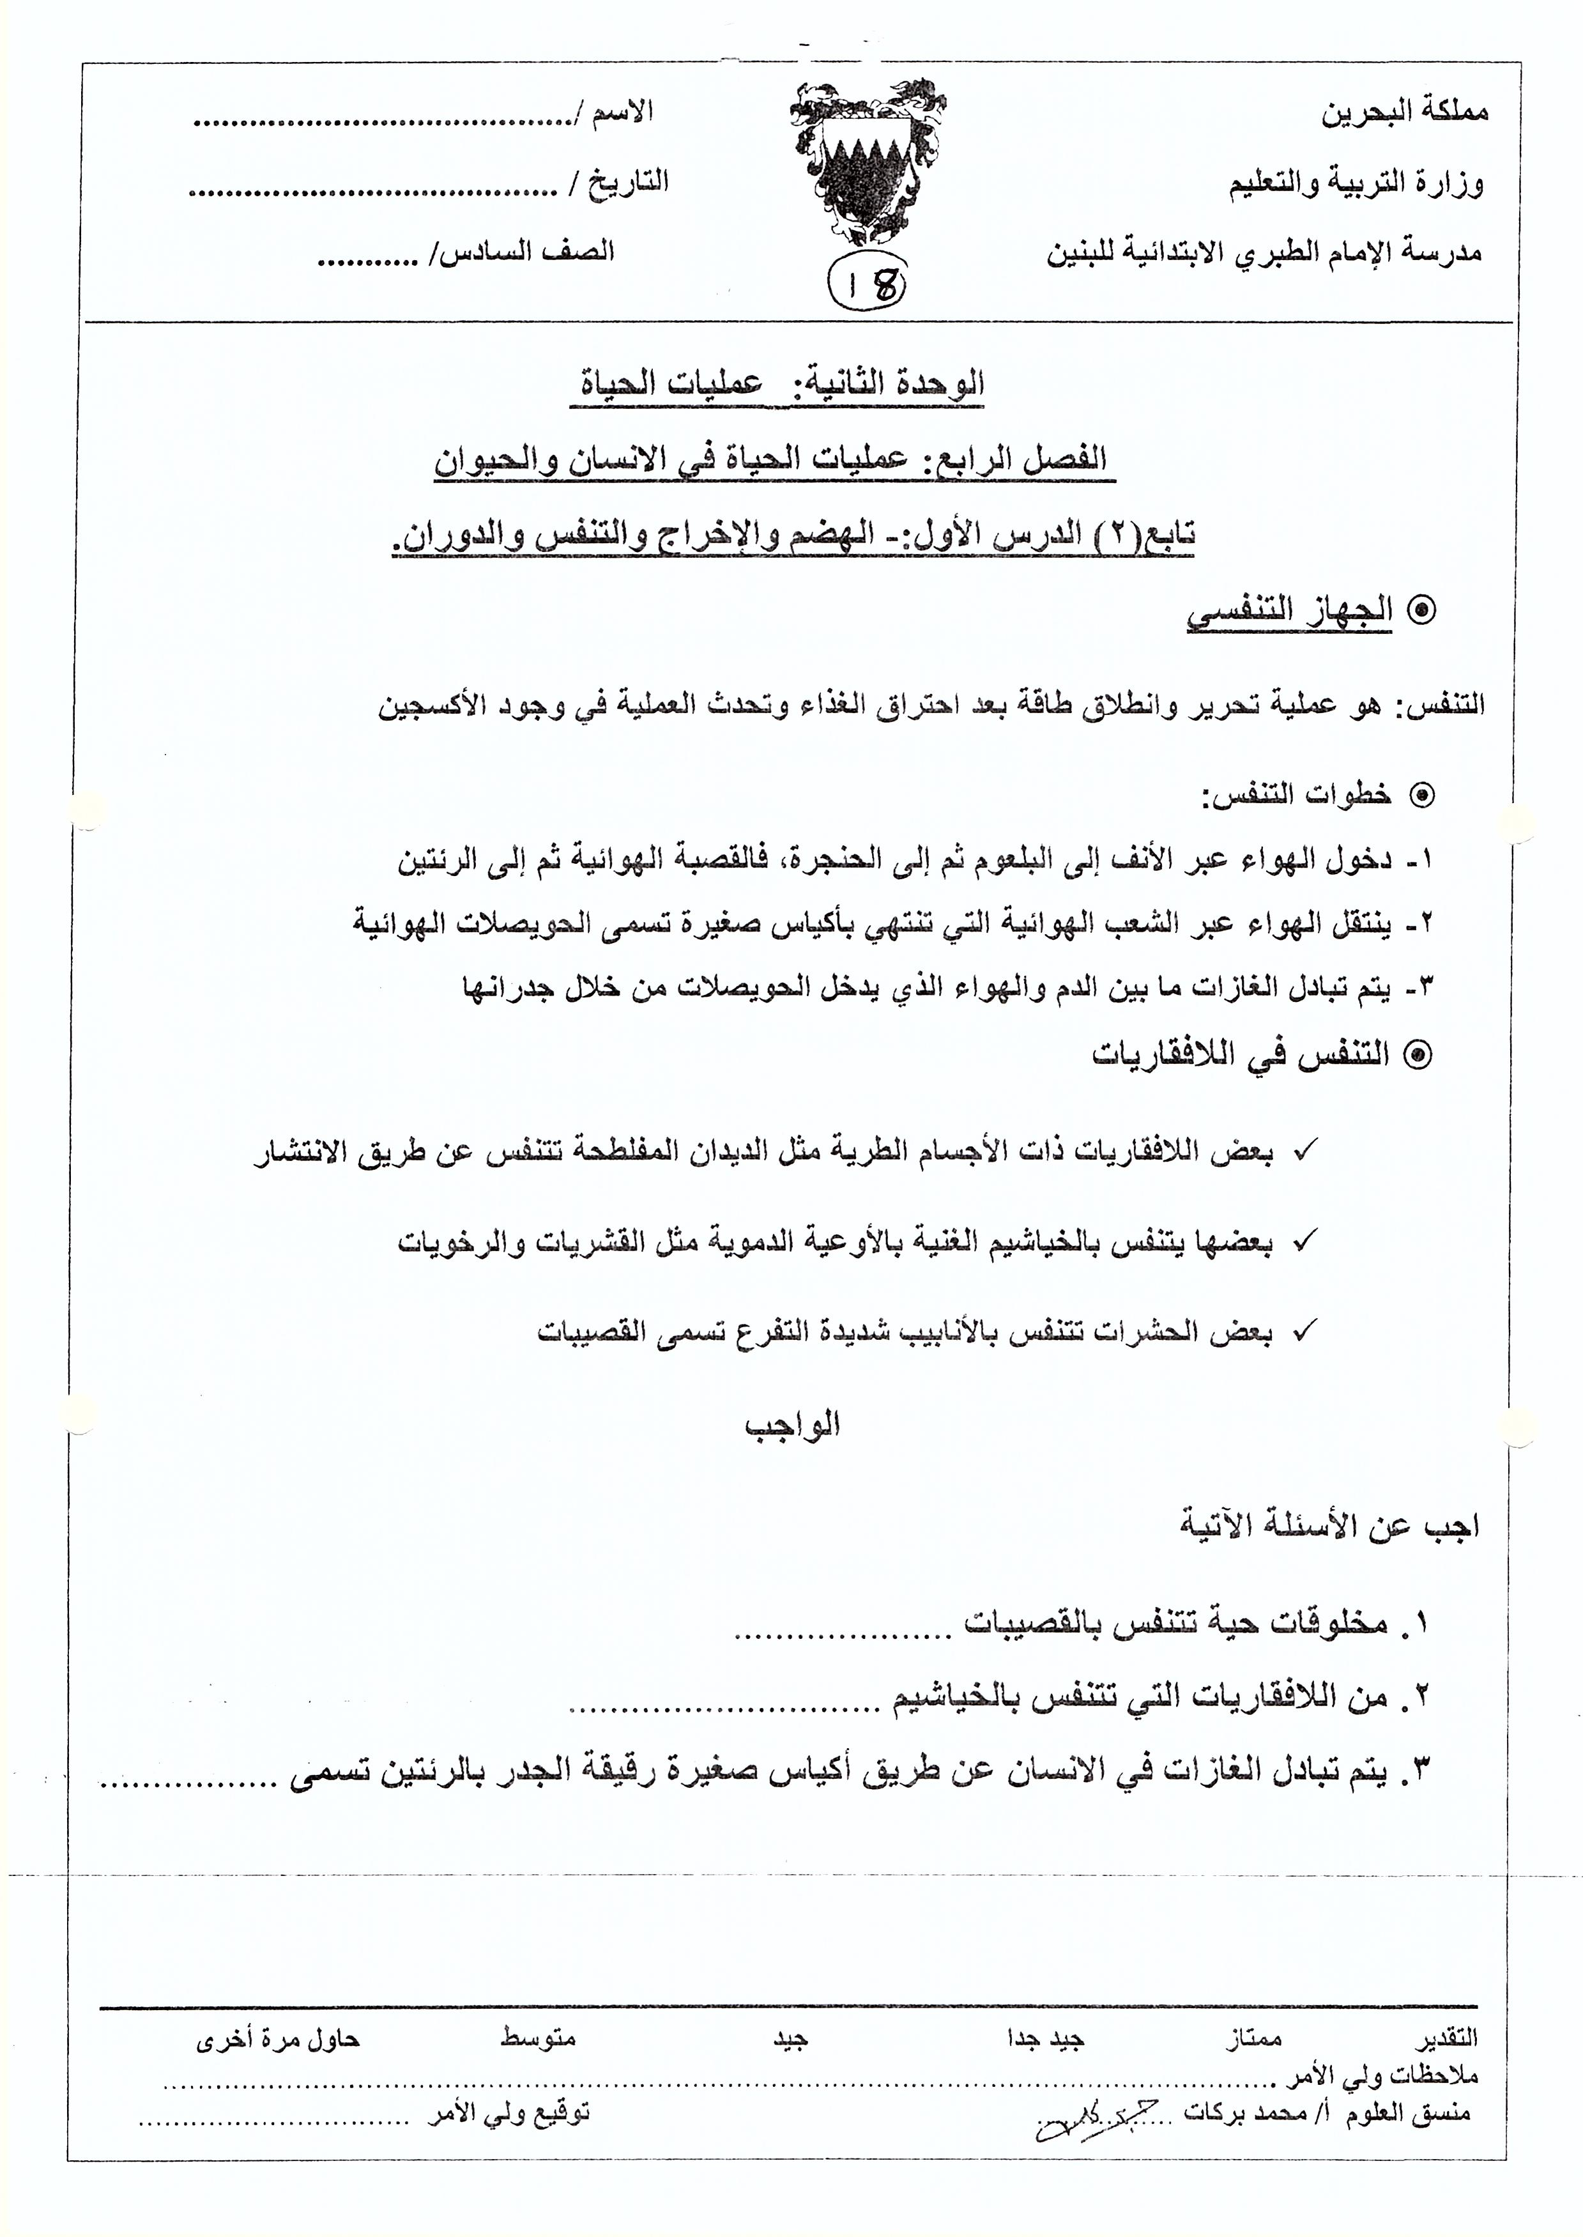
الحشرات
القشريات و الرخويات
الحويصلات الهوائية

